Slide 1
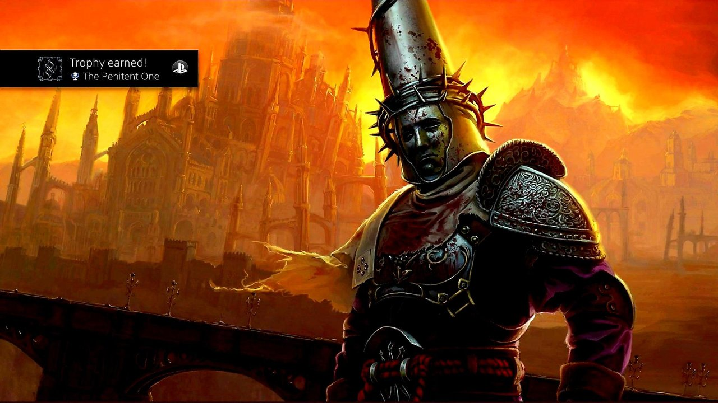
Blasphemous 모작 게임 개발 프로젝트
파이썬으로 만들어가는 어두운 고딕풍 2D 액션 플랫포머
'Blasphemous'의 세계관, 분위기, 핵심 게임 메카닉을 반영한 액션RPG 스타일 게임 제작 계획 발표
2025-09-28 / 1차 발표

Slide 2
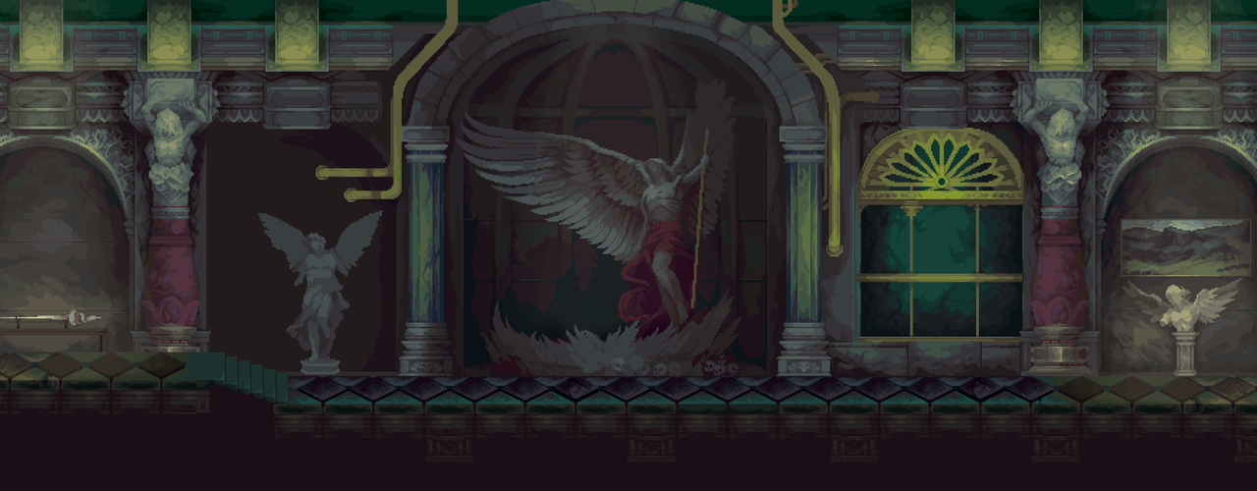
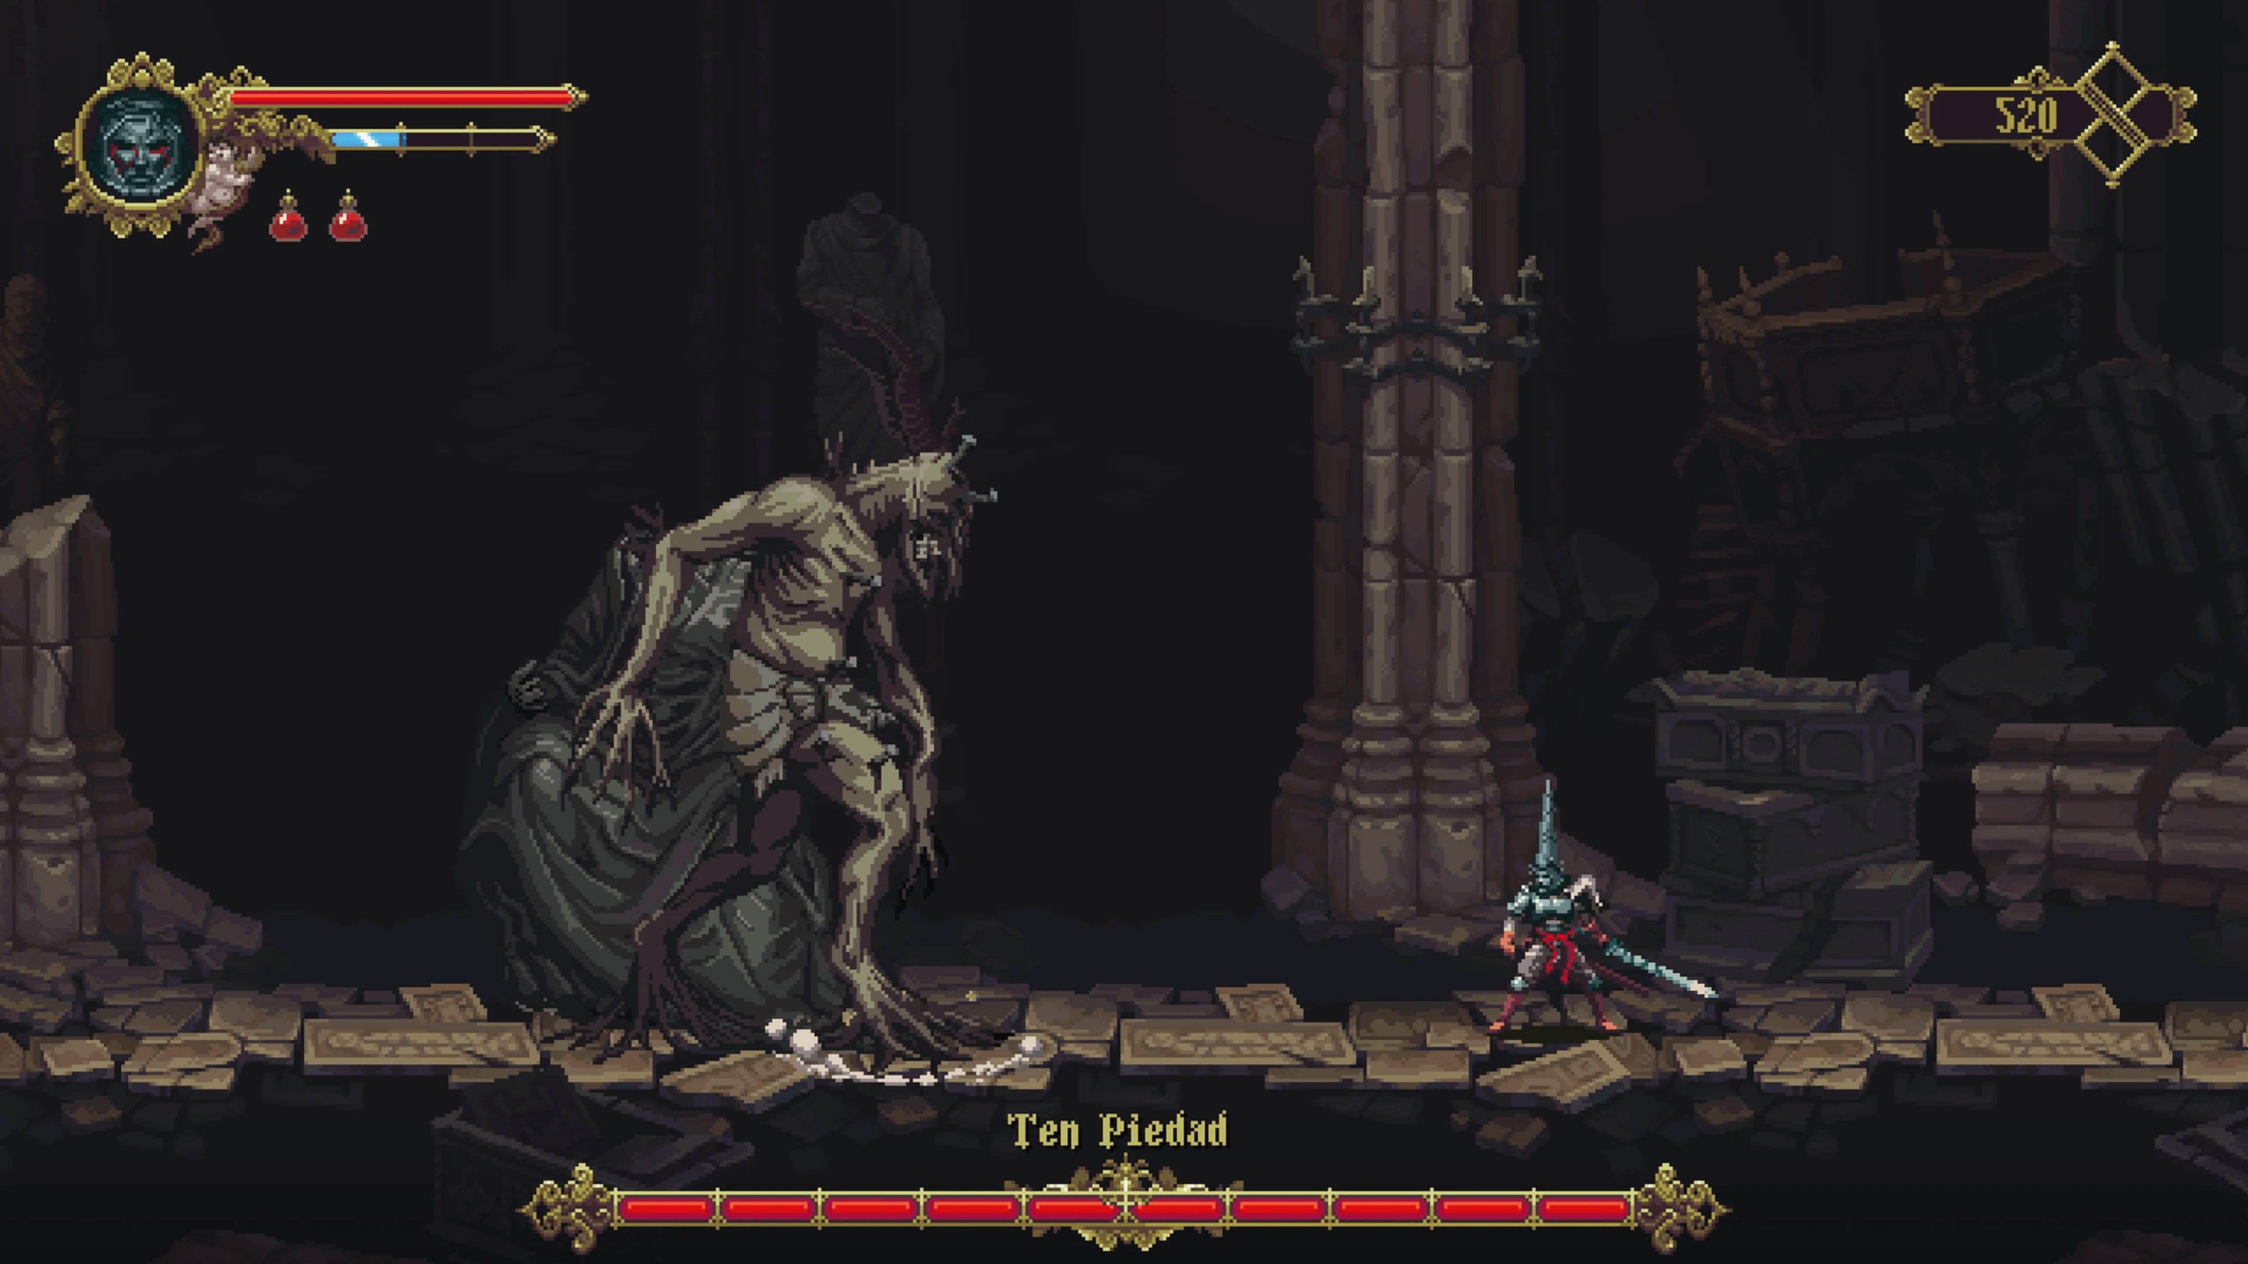
게임 컨셉
장르
:
2D 액션 RPG
핵심 게임플레이
:
보스전 중심의 액션 RPG
를 구현합니다
재미 요소
어려운 보스를 깨는데서 오는 즐거움
:
을 느낄 수 있게 합니다
디자인 키워드
: 픽셀 아트, 중세 고딕, 긴장감, 도전적인 난이도
▲ 게임의 주인공: The Penitent One
▲ 실제 Blasphemous 게임 플레이 화면: 보스전과 고딕 환경
Blasphemous 모작 게임 개발 프로젝트 | 2/5

Slide 3
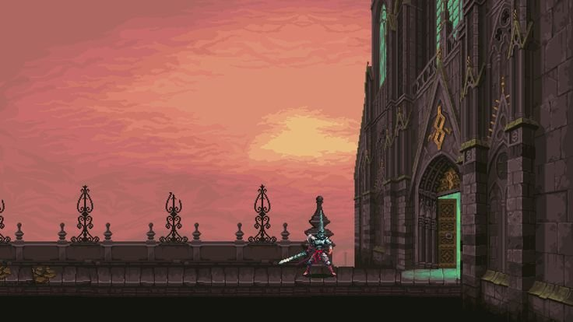
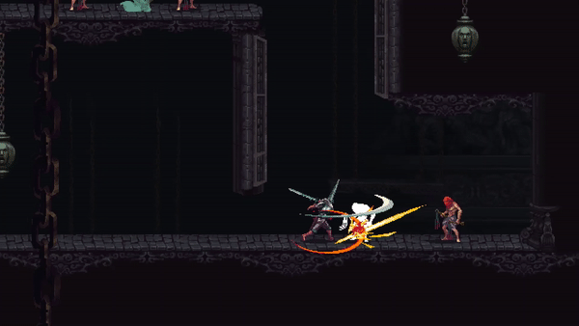
기본 조작법
WASD + Space
이동 + 점프
Shift
대쉬
WASD 키로 캐릭터를 이동하고 Space 키로 점프합니다
Shift 키를 눌러 빠르게 이동하거나 장애물을 피합니다
K
공격
J
가드
K 키를 눌러 적을 공격하거나 장애물을 파괴합니다
J 키로 적의 공격을 방어하거나 패링하여 반격합니다
Blasphemous 모작 게임 개발 프로젝트 | 3/6

Slide 4

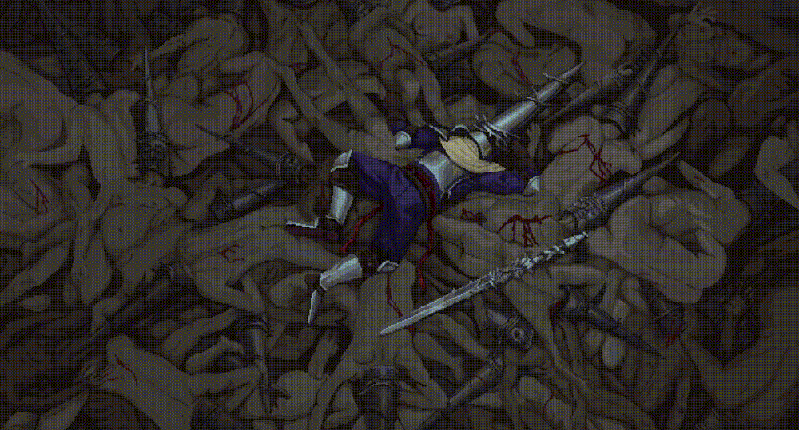
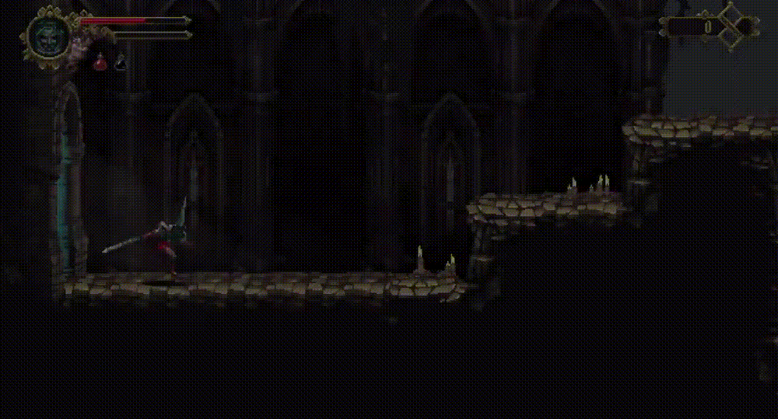
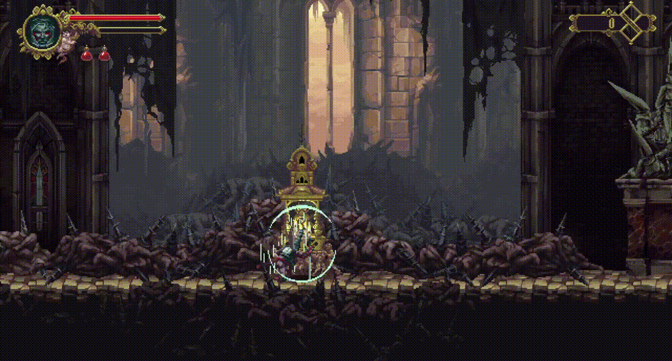
게임 진행 흐름 (1/2)
Blasphemous 모작 게임 개발 프로젝트 | 4/6

Slide 5
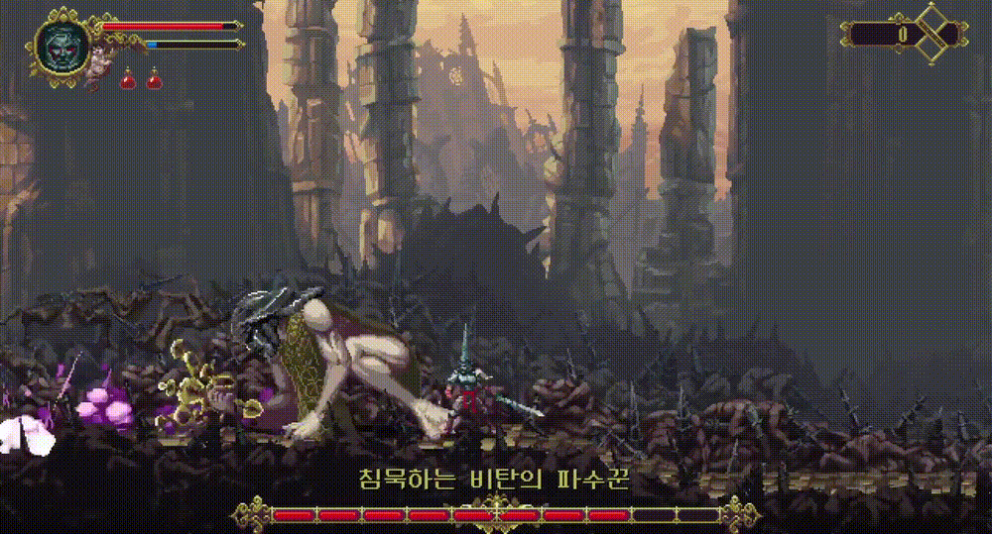
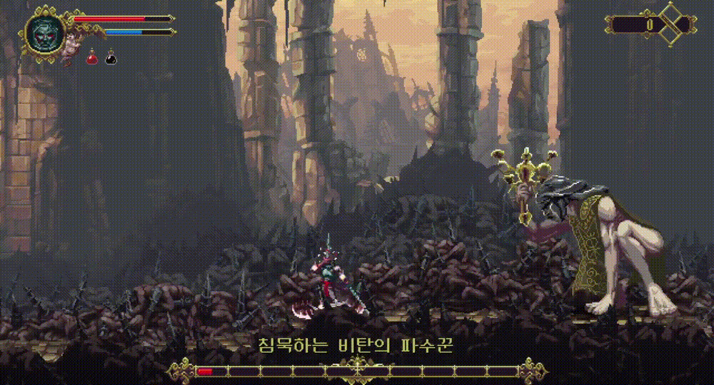
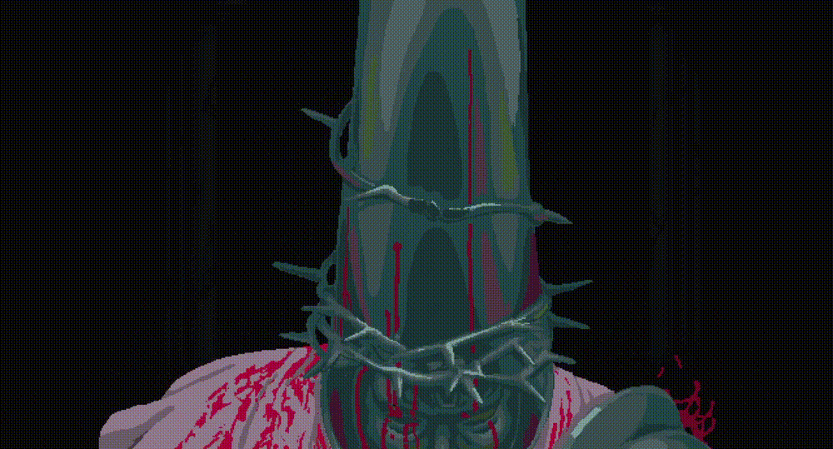
게임 진행 흐름 (2/2)
Blasphemous 모작 게임 개발 프로젝트 | 5/6

Slide 6

개발 일정
1주차: 기본 게임 프레임워크 구축
2주차: 플레이어 기본 이동 시스템
3주차: 고급 플레이어 액션
게임 윈도우 및 기본 게임루프 설정
플레이어 캐릭터 클래스 생성
Shift 슬라이딩 구현 (낮은 공간 통과)
상태 관리 시스템 (GameState: Menu, Play, GameOver)
WASD 이동 (좌우 이동, 위아래는 사다리용)
K키 공격 시스템 (기본 검 공격, 3단 콤보)
씬 매니저 및 리소스 매니저 구현
Space 점프 및 중력 시스템
J키 패링 시스템 (타이밍 기반 반격)
스프라이트 프레임 정보 저장 시스템 구축
사다리 시스템 (W키로 올라가기/내려가기)
히트박스/허트박스 정확한 구현
스프라이트 시트 로더 (추출한 스프라이트 활용)
낙하 플랫폼 (Space+S로 아래 플랫폼 관통)
무적 프레임 및 패링 프레임 시스템
기본 카메라 시스템
기본 애니메이션 상태 관리
4주차: 맵 및 환경 시스템
5주차: 적 AI 및 전투 시스템
6주차: Warden of the Silent Sorrow 보스
Brotherhood of the Silent Sorrow 맵 구현
기본 적 클래스 및 AI 패턴
타일맵 시스템 (플랫폼, 벽, 사다리, 낙하 플랫폼)
일반 적 2-3종 구현
보스 기본 클래스 및 상태머신
화면 흔들림 시스템 (Camera Shake)
데미지 시스템 (공격, 패링 연동)
보스 공격 패턴 구현:
배경 레이어링 및 분위기 연출
적 공격 시 화면 흔들림 적용
점프 공격 (플레이어 위치 추적)
환경 오브젝트 배치 (상호작용 가능한 오브젝트)
체력 시스템 및 사망 처리
슬램 공격 (강력한 화면 흔들림)
7주차: UI 및 게임 시스템
8주차: 특수 효과 및 게임 흐름
근접 공격 (패링 가능)
9주차: 최적화 및 완성
보스 공격 시 강화된 화면 떨림 효과
블라스퍼머스 스타일 UI 구현
파티클 이펙트 시스템 (타격, 패링, 보스 전용)
성능 최적화 (화면 흔들림, 스프라이트 애니메이션)
체력바 (플레이어/보스)
사운드 효과 (공격, 패링, 보스 전용)
키 입력 반응성 개선
스태미나/마나바
업적 시스템 및 보상
패링 타이밍 정밀 조정
미니맵 표시
보스 처치 후 다음 지역 진행 로직
보스 난이도 밸런싱
Confessor Statue 저장 시스템
게임 진행 상태 관리
최종 버그 수정 및 발표 준비
아이템 획득 및 인벤토리 시스템
개발 중점 사항
본 프로젝트는
을 핵심 게임플레이로 삼아 타이밍 기반의 전략적 액션을 구현하며, 9주간의 체계적인 개발 로드맵을 통해 퀄리티 높은 모작 게임을 완성하는 것을 목표로 합니다.
Blasphemous
의 고딕 분위기와 타격감 있는 전투 시스템에 초점을 맞춰 개발됩니다. 특히
보스 전투
와
패링 시스템
Blasphemous 모작 게임 개발 프로젝트 | 6/6

